Slide 1
ИСЛАНДИЯ

Slide 2
Исландия на карте мира

Slide 3
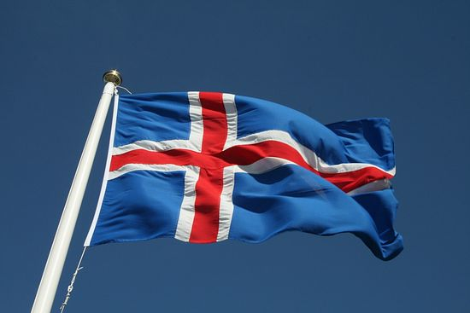
Флаг Исландии
Цвета на флаге Исландии толкуются так : синий цвет – это цвет вод Атлантического океана, воды которого омывают Исландию со всех сторон; белый – цвет льдов и снегов, с которыми часто ассоциируется Исландия; красный – символизирует многочисленные действующие вулканы на острове.

Slide 4
Герб Исландии

Slide 5
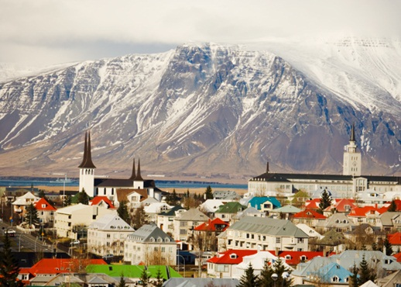
Исландия – одна из самых красивейших северных стран.
Население : 300 тысяч человек.
Промышленность : рыболовство,металлургия,сфера услуг.

Slide 6
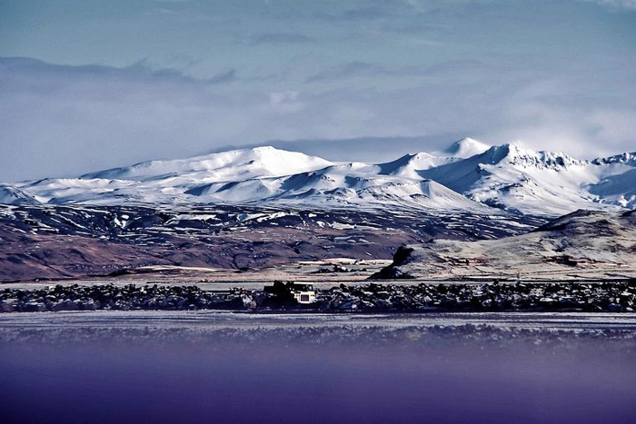
Название « Исландия» – « ледяная страна» - было дано норвежским викингом Флоуки, одним из первых посетившим этот остров. Поднявшись на одну из гор на северном побережье, он увидел во фьорде айсберги и по возращении в Норвегию стал называть новую страну «ледяной».

Slide 7
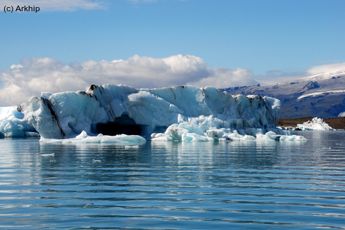
Ледники Исландии – это важнейшая часть ландшафта и экосистемы страны.

Slide 8
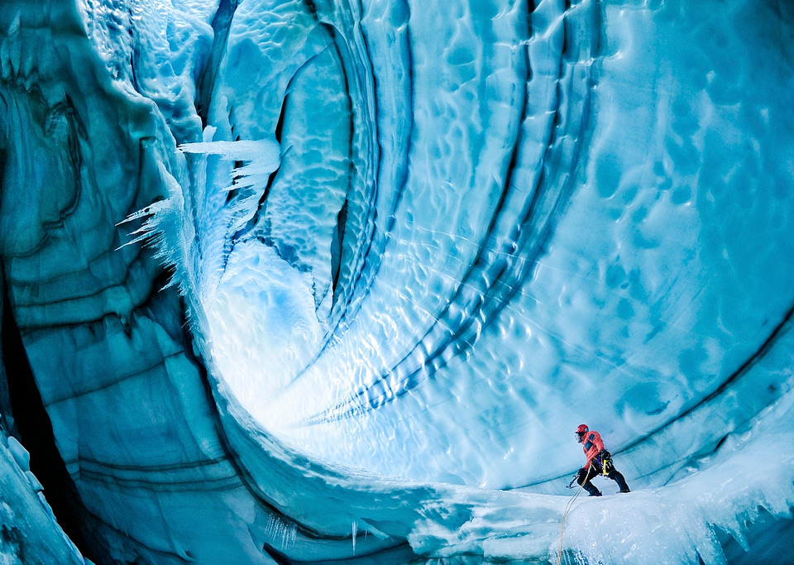
Гора из ледника

Slide 9
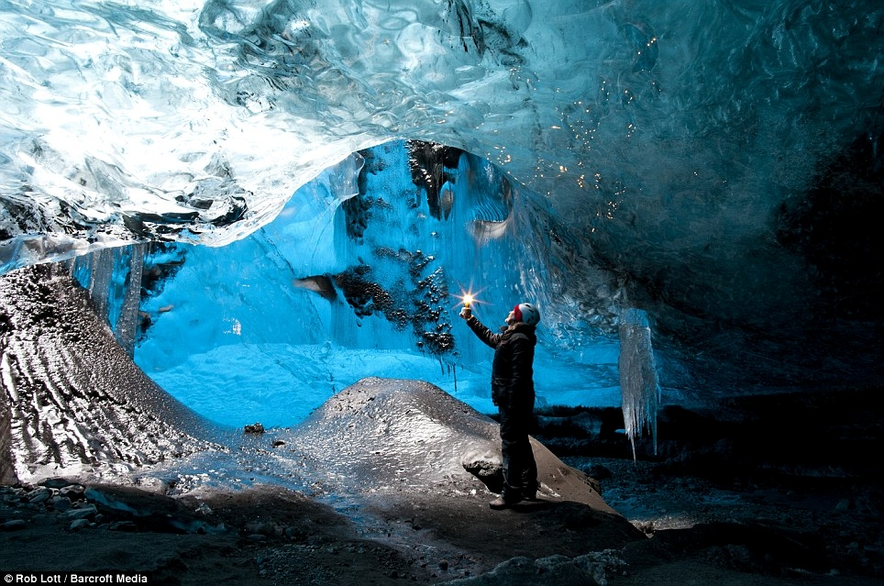
Лазурные пещеры

Slide 10
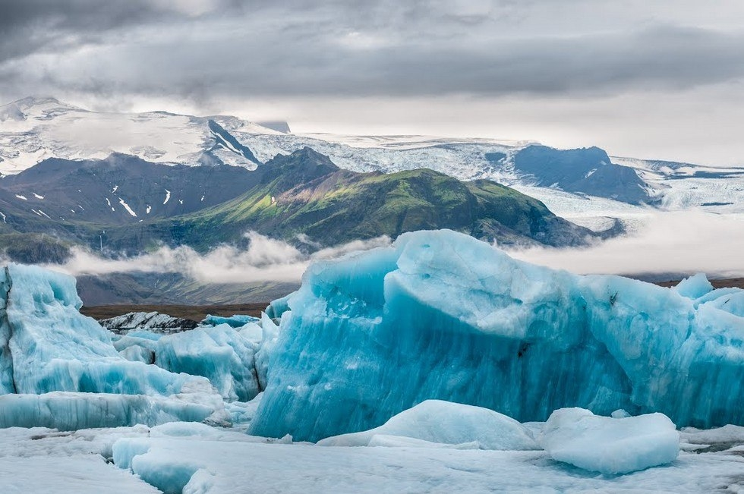
Ледниковое озеро

Slide 11
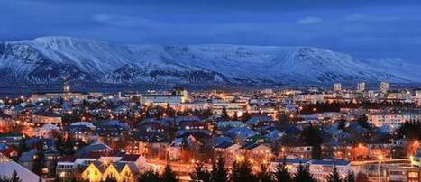
Столица Исландии
Рейкьявик – самая северная столица в мире. Это один из самых необычных городов мира. Название города в переводе означает «дымящаяся бухта» , что связано с наличием в окрестностях города горячих источников.

Slide 12
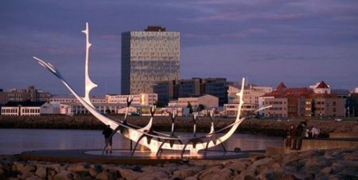
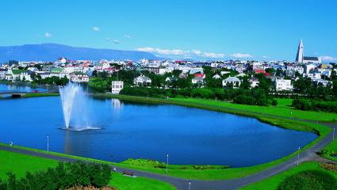
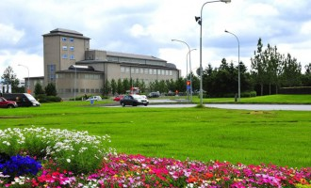
До сих пор в Рейкьявике нет промышленных объектов и дымящихся труб.

Slide 13
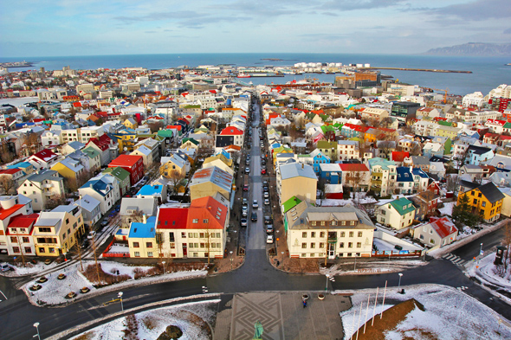
Дома обогреваются водой горячих термальных источников, что делает воздух этой самой северной столицы мира изумительно чистым.

Slide 14
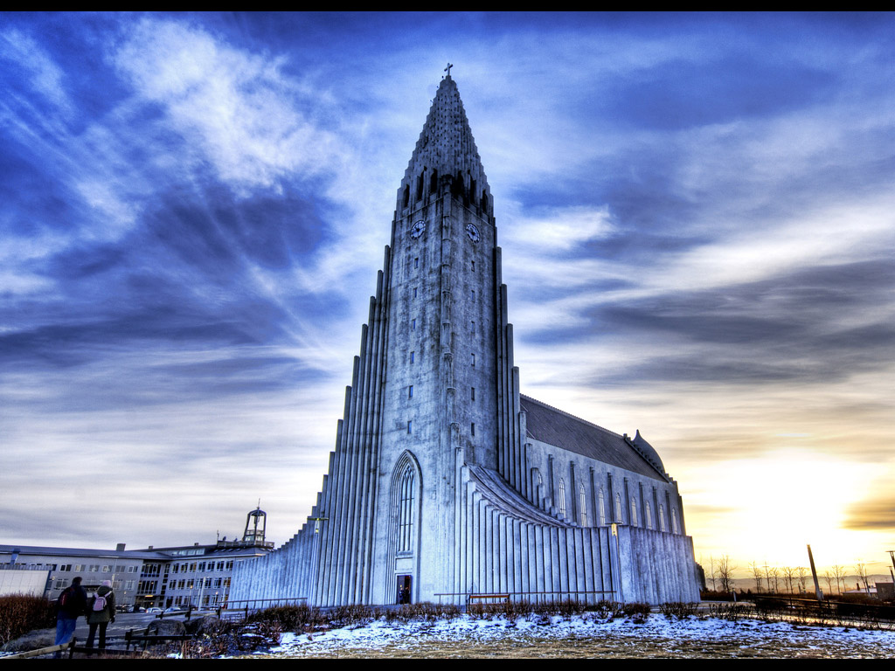
Кафедральный собор

Slide 15
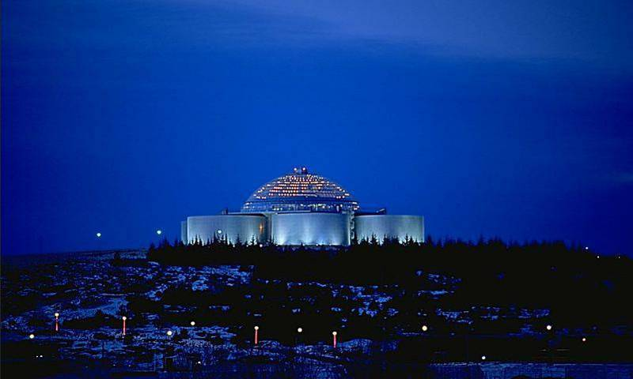
ПЕРЛАН

Slide 16
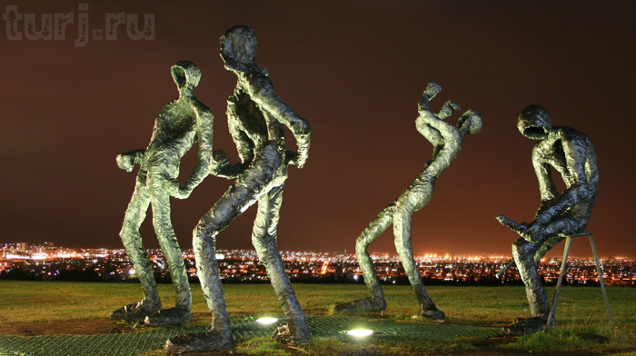

Slide 17
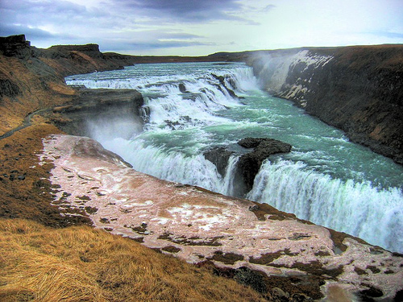
Водопад Гюдльфосс
В переводе с исландского означает «золотой водопад». Это одно из самых посещаемых туристических мест в Исландии. Его высота составляет порядка 70 метров.

Slide 18
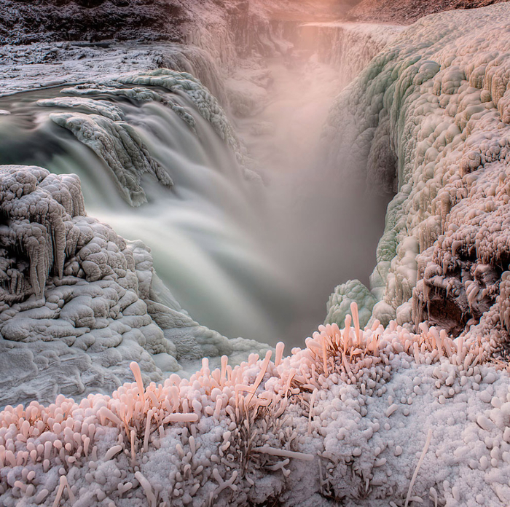
Гюдльфосс в зимнее время

Slide 19
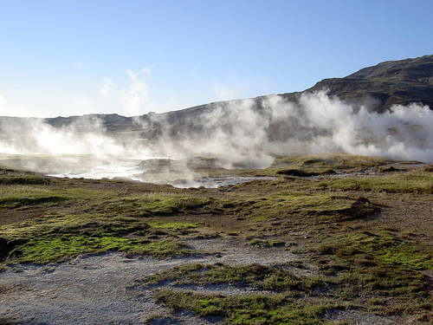
В Южной Исландии расположена уникальная долина гейзеров – Хаукадалур.

Slide 20
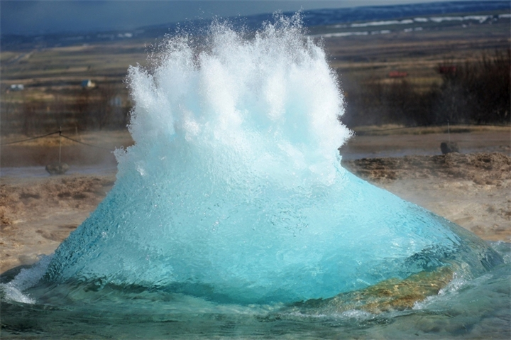
Гейзер Строккор регулярно, каждые 5-10 минут, выбрасывает столб пара в 20-30 метров высотой.

Slide 21
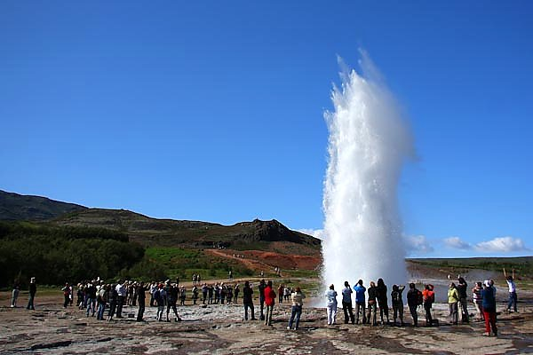

Slide 22
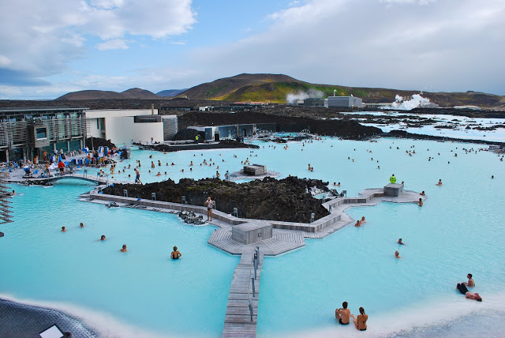
«Голубая лагуна» – уникальное геотермальное озеро, насыщенное природными солями, где можно купаться в любое время года.

Slide 23
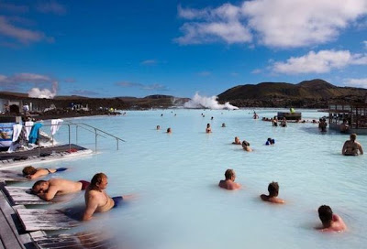

Slide 24
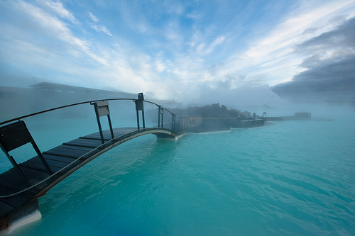
Температура воды здесь всегда выше + 16 градусов.

Slide 25
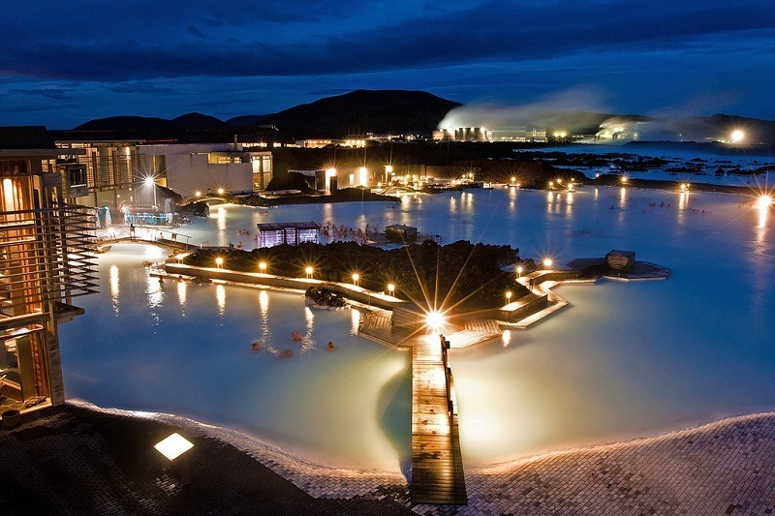
Голубая лагуна ночью

Slide 26
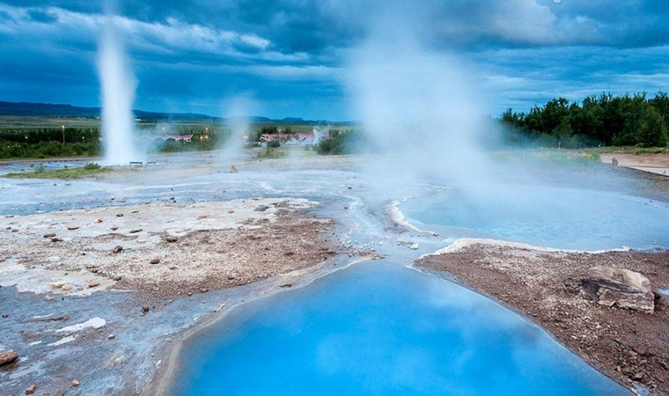
Здесь же находится знаменитое своим синим цветом озеро Блези.

Slide 27
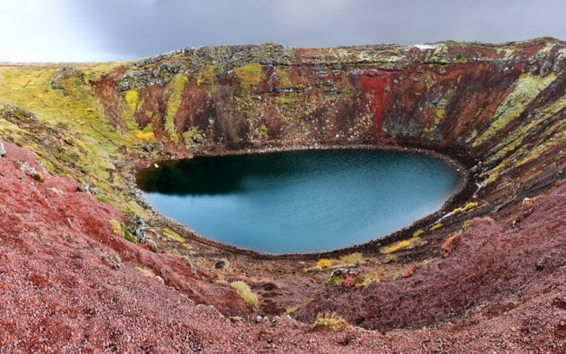
Кратерное озеро

Slide 28
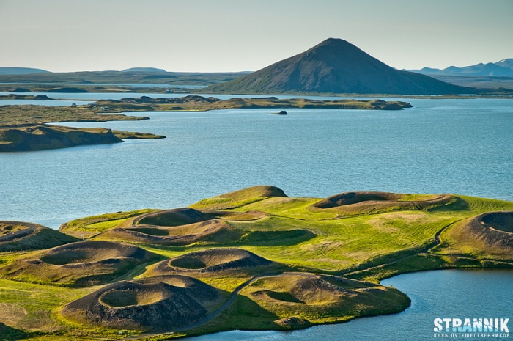
Вулканы Мюватн

Slide 29
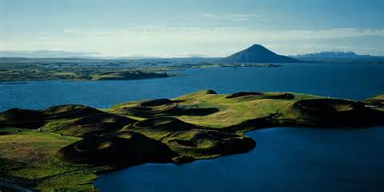
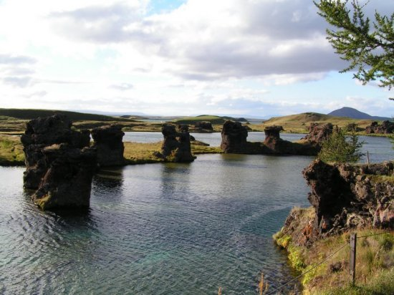
Мюватн – озеро вулканического происхождения со множеством небольших холмов. Оно богато рыбой и морскими птицами.

Slide 30
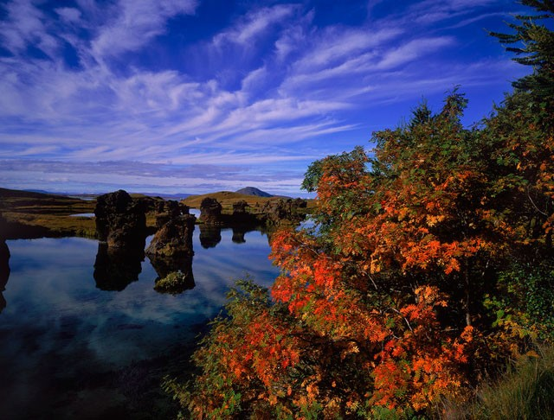

Slide 31
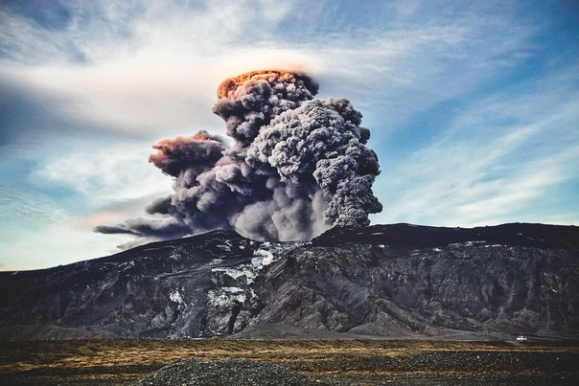
Извержение вулкана Эйлфьятлайкудль

Slide 32
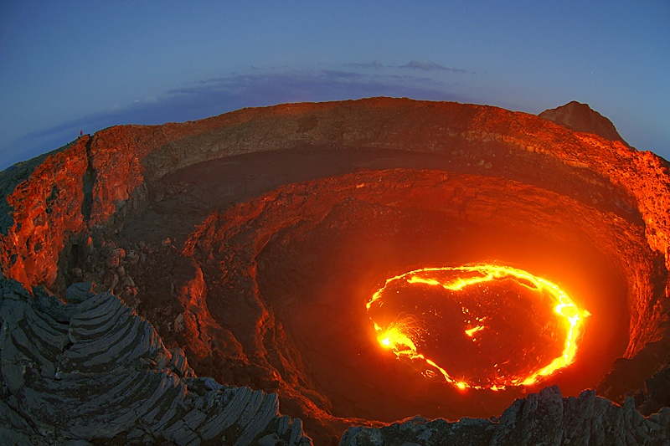
Проснувшийся вулкан

Slide 33
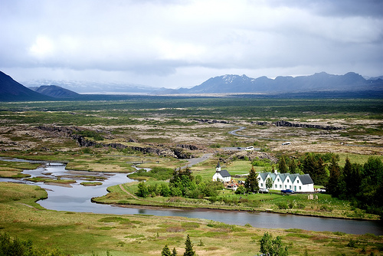
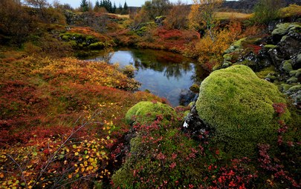
Национальный парк Тингветлир.

Slide 34
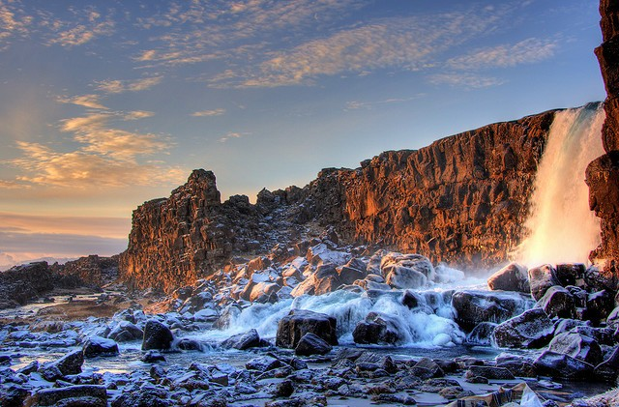

Slide 35
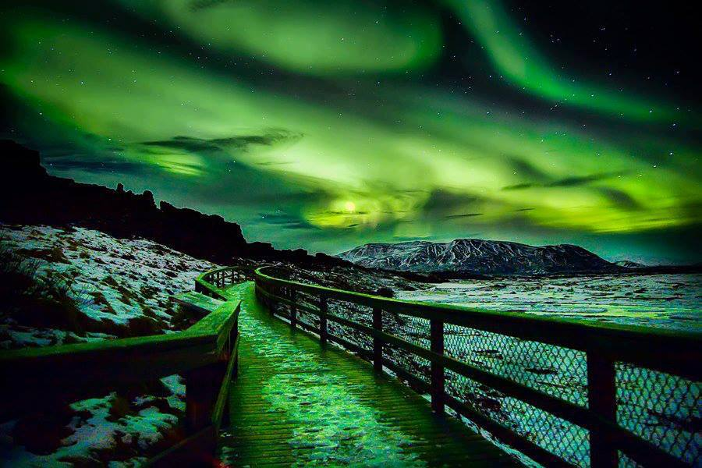
Северное сияние на Тингветлир

Slide 36
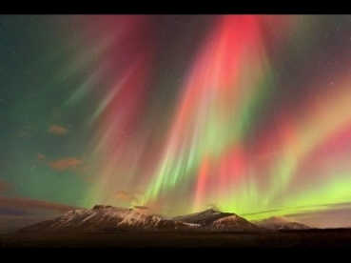
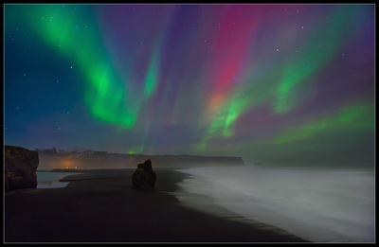
Северное сияние – обычное для Исландии явление.

Slide 37
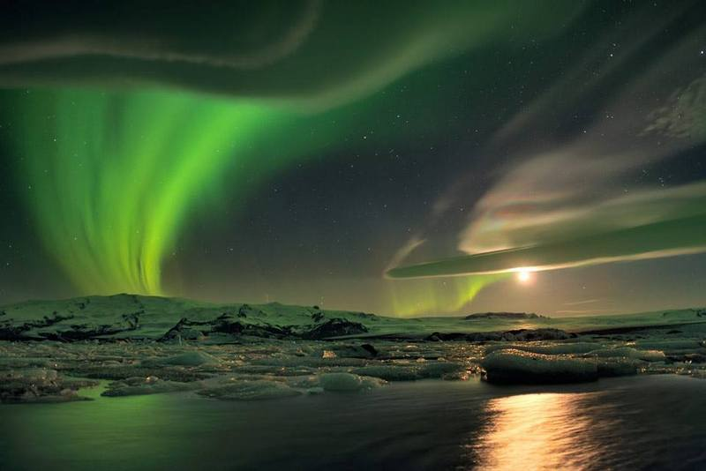
Северное сияние и необычные облака

Slide 38
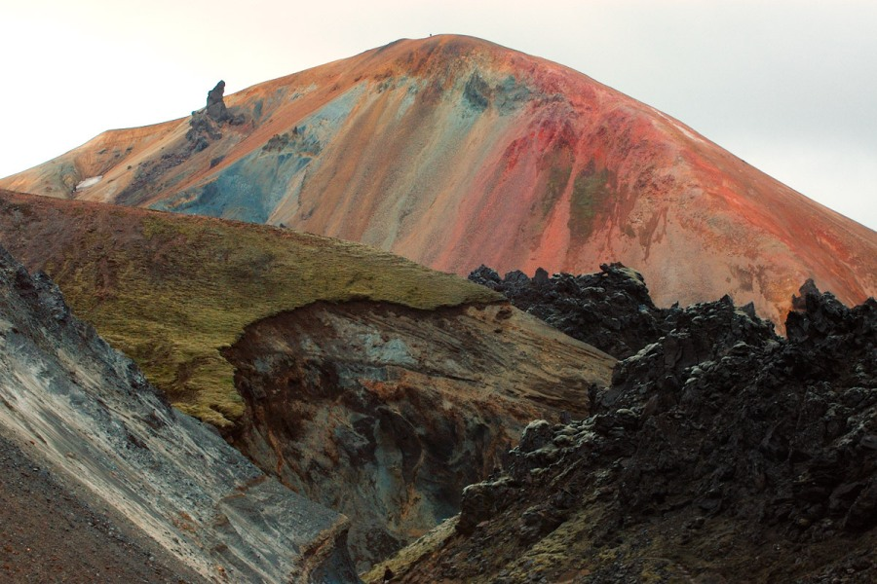
Цветные горы Исландии

Slide 39
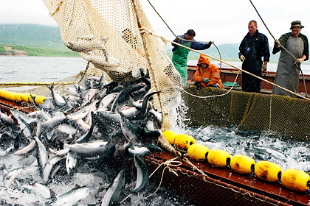
Рыболовство и переработка рыбы занимают важное место в экономике Исландии.
Главную роль играет ловля трески.

Slide 40
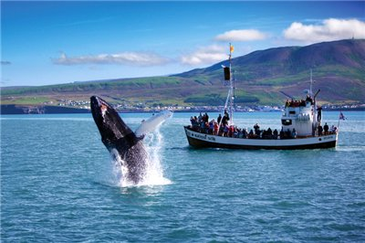
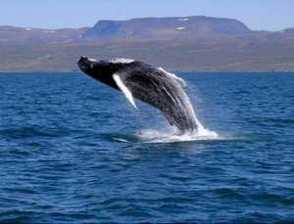
Вокруг берегов Исландии часто можно встретить и понаблюдать одних из самых крупных млекопитающих мира : китов,кашалотов,акул …

Slide 41
Спасибо за внимание!

